Slide 1
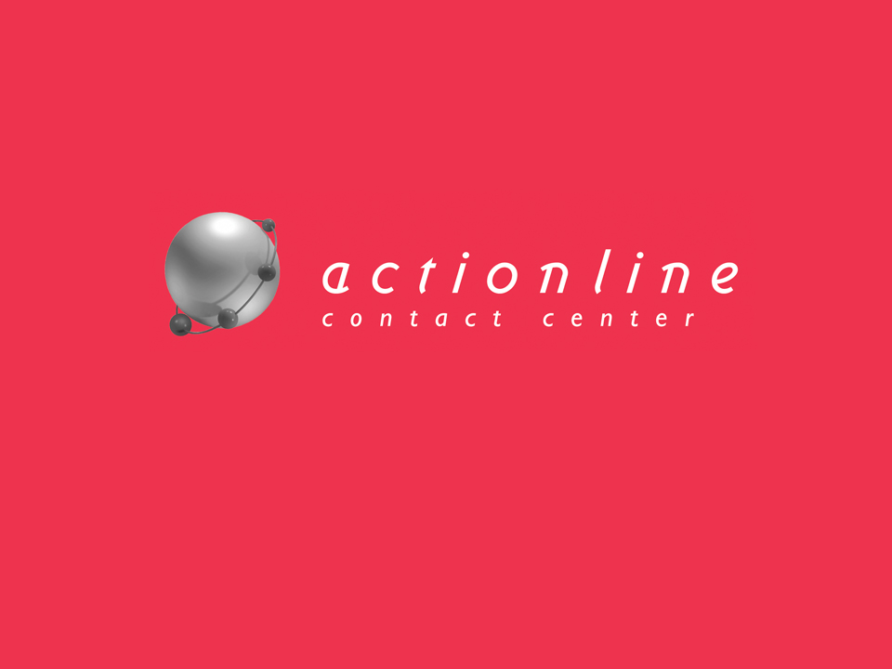
Sistemas Integral de Gestión Meucci

Slide 2

Sistema Integral de gestión: MEUCCI
Objetivos finales:
Centralizar en un mismo sistema, el control, ajuste y liquidación de horas trabajadas.
Gestionar el presentismo, teniendo mayor control del ausentismo.
Incremento del porcentaje de adhesión al horario planificado

Slide 3



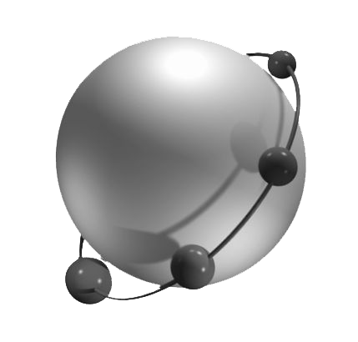





Sistema Integral de gestión: MEUCCI
RR HH Capacitación
RR HH Selección
Historial de Capacitación
E-learning
RR HH Desarrollo
Sistemas de CV
  Personales
  Mails
Web
Historial de entrevistas
Encuesta de Clima
Evaluación de desempeño
RR HH Administración
RR HH Comunicación
Imaction
Publicación contenidos
Indicadores:
  Ausentismo
  Rotación
Reporting
Sanciones
Encuesta de Egreso
SistemaMeucci
Calidad
Operaciones
Evaluación de Calidad
QMS
Rellamados
Planificación Horaria
Ajuste de Horas
Informe de Hs Trabajadas
Maestro de equipos
Sistemas
Administracion
Control de Acceso
Control de logueo
Liquidación de Sueldos
Legales
* Antonio Meucci (1808-1896): Inventor del Teléfono

Slide 4

Sistema Integral de gestión: MEUCCI
Operaciones
Planificación Horaria
Ajuste de Horas
Informe de Hs. Trabajadas
Maestro de equipos
Modelo Plantilla interna

Slide 5

Sistema Integral de gestión: MEUCCI
A nivel operacional permite:
Planificación manual o masiva de los horarios asignados para cada empleado.
Se confecciona un Excel con un formato determinado por sistemas lo que permite detectar al momento de su carga:
Empleados no incluidos en el horario
Empleados con posible baja no detectados
Empleados sin tarjeta
Empleados ausentes
Empleados sin vinculo laboral

Slide 6
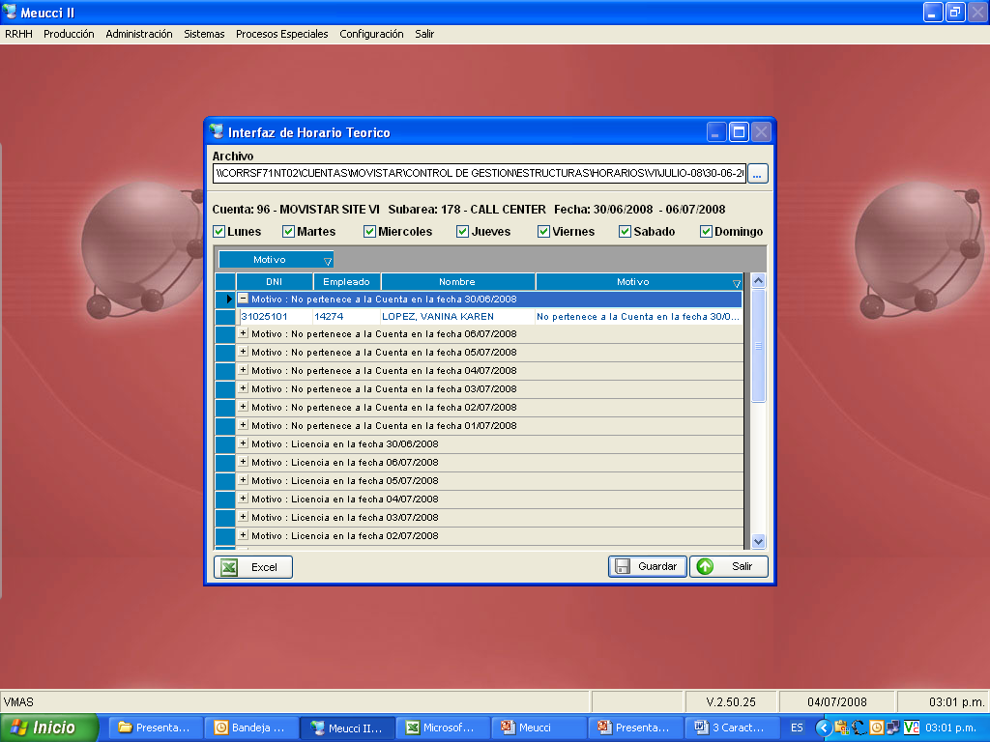
Sistema Integral de gestión: MEUCCI
Interfaz de horario teórico

Slide 7
Sistema Integral de gestión: MEUCCI
Ejemplo: Empleado no perteneciente a la cuenta (baja, cambio de
cuenta, etc.)

Slide 8
Sistema Integral de gestión: MEUCCI
Ajuste de horas comparando los horarios planificados con marcas de tarjeta y logueos de Avaya.
Fácil lectura de los datos relacionados con el ajuste.
Rápido acceso a las diferentes funciones del modulo vía botones y teclas rápidas.
Permite realizar ajustes parciales.
Ágil acceso a datos de los empleados incluidos en los filtros (datos personales, inf. Ausentismo, etc.).
Exportación de información a Excel.
Agrupa los empleados a los que no se les puede ajustar horas, esto es, Empleados no disponibles (licencias prolongadas, reservas de puesto, etc.); Empleados sin planificación;Etc.

Slide 9
Sistema Integral de gestión: MEUCCI
Ajuste de horas comparando los horarios planificados con marcas de tarjeta y logueos de Avaya.
  Además permite :
  Incrementar porcentajes de adhesión al horario planificado mediante el control diario.
  Detectar ausentismos no reportados o cancelar aquellos cargados pero no ocurridos.
  Controlar retiros anticipados sin autorización.
  Resolución de anomalías diarias.
  Generar informes de empleados sin tarjeta, sin planificacion,sin vinculo laboral, sin logueo de avaya, etc.

Slide 10
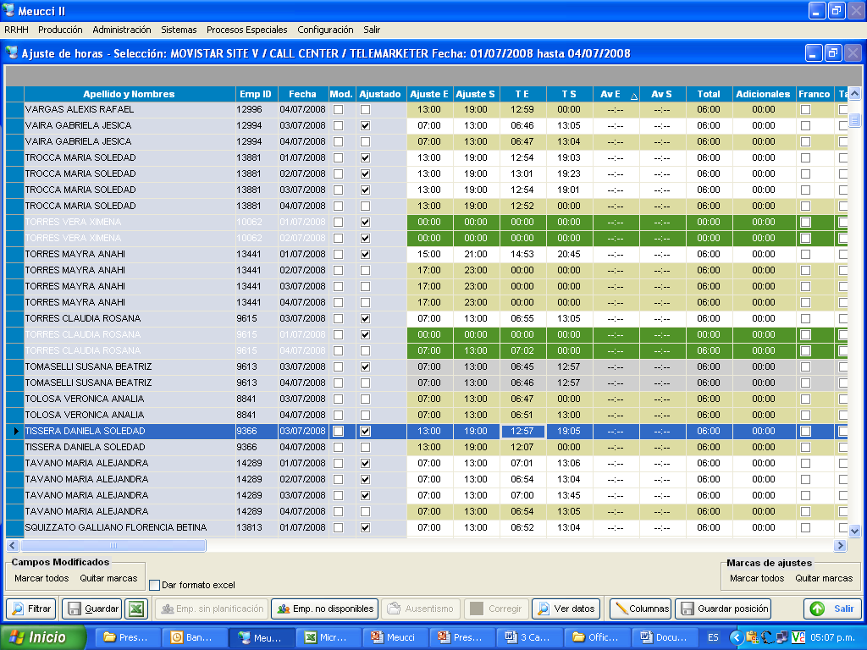
Sistema Integral de gestión: MEUCCI
Pantalla de ajuste de horas:

Slide 11
Sistema Integral de gestión: MEUCCI
Informe de horas: A partir del ajuste, se pueden obtener la cantidad de horas trabajadas por empleado para un periodo de tiempo determinado.
Ventajas:
Comparación entre horas planificadas y ajustadas.
Diferenciar entre horas diurnas, nocturnas y extras liquidadas.
Cantidad de horas por ausentismos pagos y no pagos.
Establecer un promedio de horas ajustadas por empleado para poder proyectar a cierre.

Slide 12

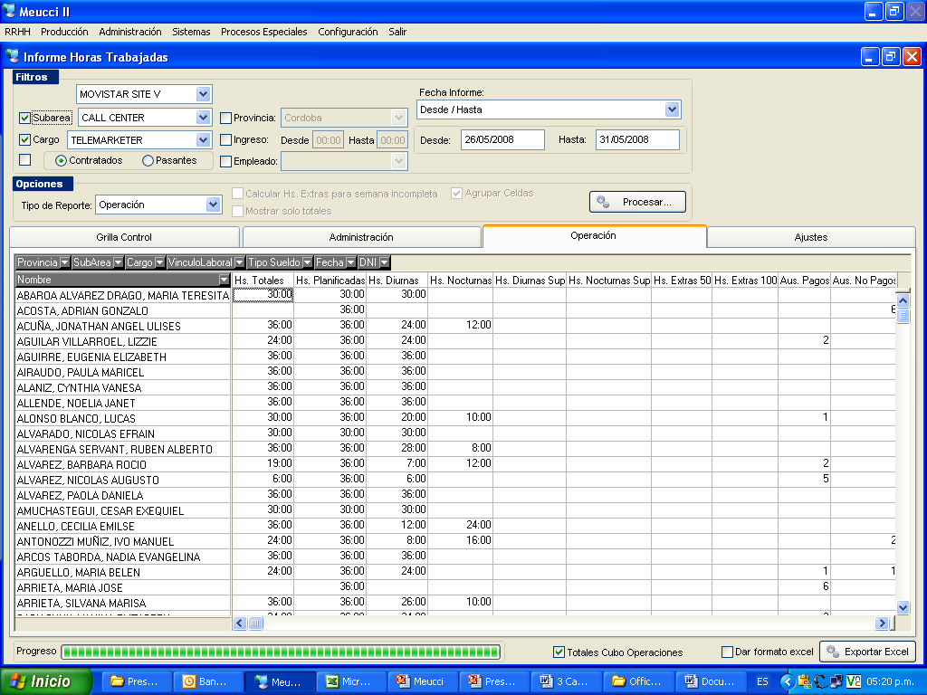
Sistema Integral de gestión: MEUCCI
Pantalla de informe de horas:

Slide 13
Sistema Integral de gestión: MEUCCI
Maestro de equipos: Consiste en asignar a cada empleado un superior inmediato e ID de avaya. Esto permite:
Detectar representantes sin ID avaya cargados
Empleados sin superior inmediato
Empleados con cambios de plataformas no informados
Permite gestionar a cada líder la carga de ausentes, extras, no marcas, retiros anticipados, Etc.

Slide 14
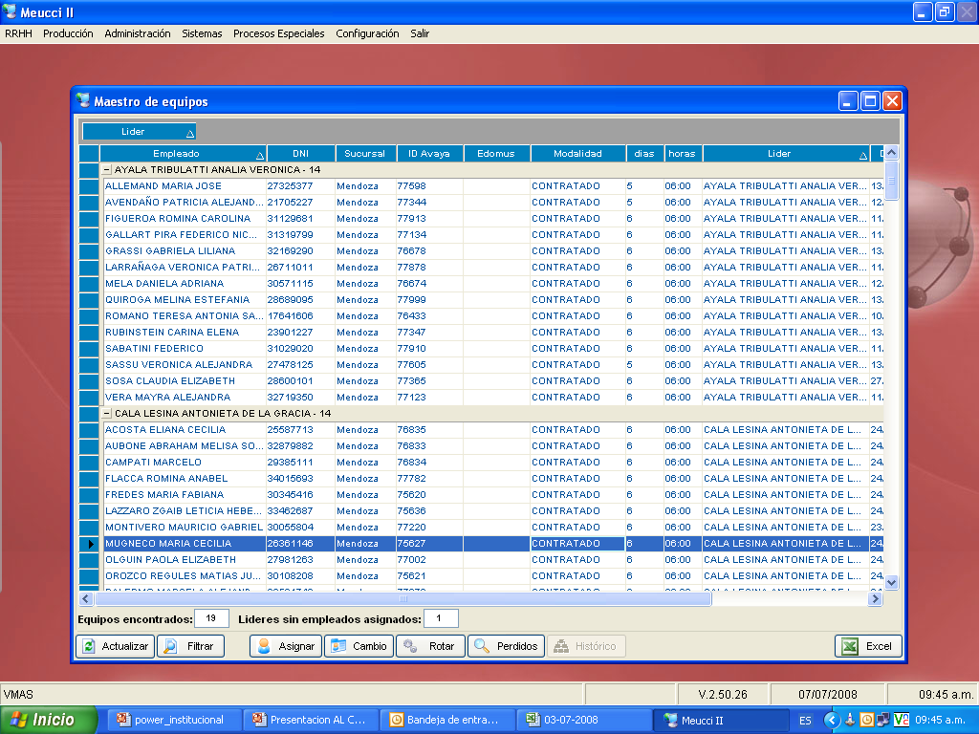
Sistema Integral de gestión: MEUCCI
Pantalla maestro de equipos:

Slide 15
Sistema Integral de gestión: MEUCCI
  Dudas.
  Sugerencias.
  Consultas.

Slide 16
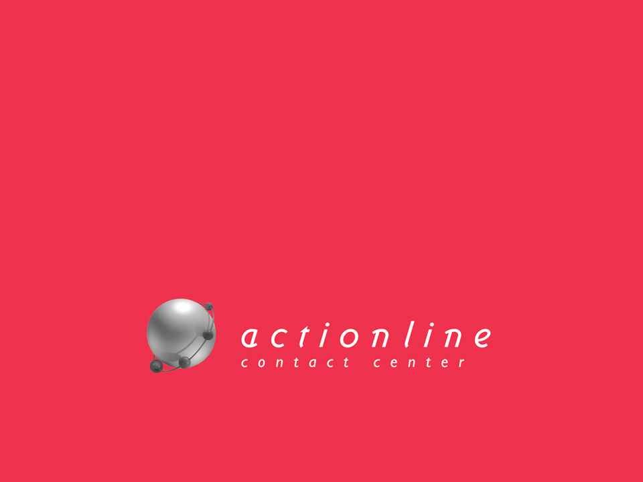
Muchas gracias.

Slide 17


